Slide 1
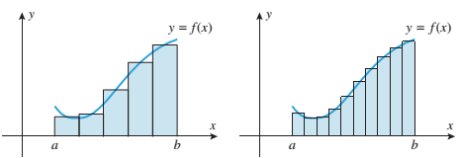


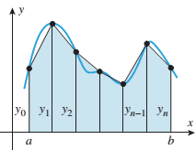

3.1 Integrasi Numerik Atursn Simpson
HAMPIRAN JUMLAH RIEMAN
Gambar 3.1.1
HAMPIRAN TRAPESOIDAL
Gambar 3.1.2

Slide 2
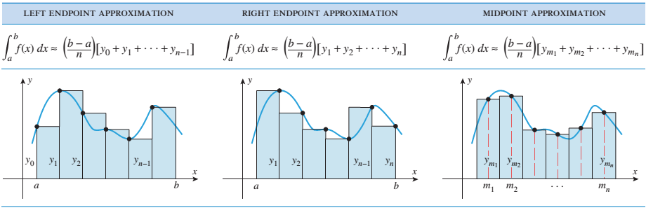
Tabel 3.1.1

Slide 3



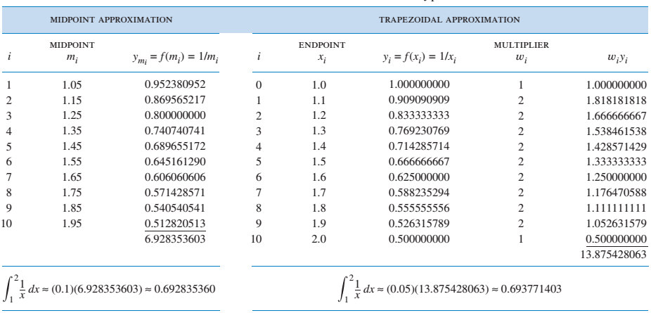
CONTOH 3.1.1 hampiran utk
Titik tengah
Trapesoidah
Tabel 3.1.2

Slide 4
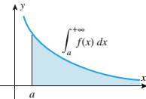






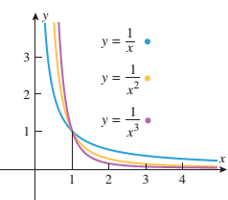





3.2 Integral Tak Wajar
INTEGRAL PADA SELANG TAK HINGGA
Jika limitnya ada,maka integral
tak wajar dikatankonvergen,
sebaliknyajika tdk ada disbt divergen
CONTOH 3.2.1 Hitunglah
Penyelesaian
Integral tsb konvergen ke 1/2
CONTOH 3.2.2 Hitunglah
Penyelesaian
Integral tsb divergen

Slide 5














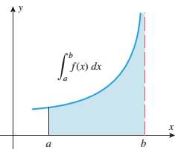
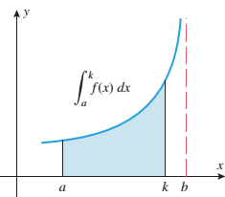

CONTOH 3.2.4 Hitunglah
Penyelesaian
INTEGRAL DG INTEGRANNYA MENUJU TAK HINGGA
Gambar 3.2.3

Slide 6
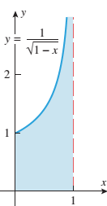






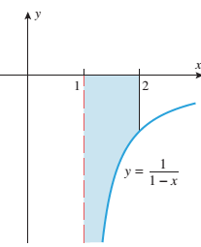





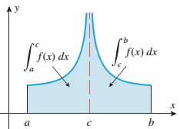

CONTOH 3.2.5 Hitunglah
Penyelesaian
Integral konvergen
Integral konvergen atau divergen tgt pada
limitnya ada atau tidak ada
CONTOH 3.2.6 Hitunglah
Penyelesaian
Integral divergen
Jika kedua integral tsb konvergen mk integral
tsb konvergen

Slide 7

















CONTOH 3.2.7 Hitunglah
Penyelesaian
Perhatikan bahwa Integral tsb integral tak wajar, akan tetapi
Jika hal tsb diabaikan maka
Jadi integral tsb divergen

Slide 8




3.3 Aturan L´Hopital
(Bentuk Tak Tentu Tipe 0/0)
ATURAN L´HOPITAL
Untuk limit limit
TEOREMA 3.3.1 (Aturan l´Hopital utk bentuk 0/0)
Misalkan f dan g fungsi dpt diturunkan pd interval terbuka memuat x = a
kecuali pd x = a ,dan bahwa dan
Jika ada, jika limit +∞ atau -∞, maka
Selain itu juga benar pd limit atau
Langkah – langkah aturan L´H0pital
Langkah 1 Periksa apakah lim f(x)/g(x) berbentuk tak tentu, jika tidak aturan L´Hopital tdk dpt digunakan
Langkah 2 Jika ya, lakukan diferensial thd f dan g secara terpisah
Langkah 3 Tentukan limit f´(x)/g´(x) jika limit ini berhingga, +∞, atau -∞ maka itu sama dg lim f(x)/g(x)
Langkah 4 jika limit f´(x)/g´(x) masih berbentuk 0/0, ulangi lagi sampai sampai diperoleh berbentuk bukan 0/0

Slide 9




















CONTOH 3.3.1 dg aturan l´Hopital hitunglah (a) (b)
Penyelesaian (a) krn bertipe 0/0
(b) Karena bertipe 0/0, maka
CONTOH 3.3.2 Hitunglah
Penyelesaian
Karena bertipe 0/0, maka
CONTOH 3.3.4 Hitunglah
Penyelesaian
Karena bertipe 0/0, maka
CONTOH 3.3.5 Hitunglah
Penyelesaian

Slide 10











CONTOH 3.3.6 Hitunglah
Penyelesaian
CONTOH 3.3.7 Hitunglah
Penyelesaian
VERSI LAIN ATURAN L´HOPITAL
BENTUK TAK TENTU TIPE ∞/∞
TEOREMA 3.3.3 (Aturan l´Hopital utk bentuk ∞/∞)
Misalkan f dan g fungsi dpt diturunkan pd interval terbuka memuat x = a
kecuali pd x = a ,dan bahwa dan
Jika ada, jika limit +∞ atau -∞, maka
Selain itu juga benar pd limit atau

Slide 11









CONTOH 3.3.8 Hitunglah
Penyelesaian
(a)
(b)

Slide 12
















3.4 Bentuk Tak Tentu Yang Lain
(0.∞,∞ - ∞ dan 0⁰, ∞⁰, 1∞)
BENTUK – BENTUK TAK TENTU TIPE 0.∞
CONTOH 3.4.1 Hitunglah
Penyelesaian
(a)
(b)
BENTUK – BENTUK TAK TENTU TIPE ∞ - ∞
CONTOH 3.4.3 Hitunglah
Penyelesaian

Slide 13












BENTUK – BENTUK TAK TENTU TIPE 0⁰ ,∞⁰, 1∞
Limit limit yg berbentuk
CONTOH 3.4.5 Hitunglah
Penyelesaian
Karena bertipe 0/0

